Slide 1
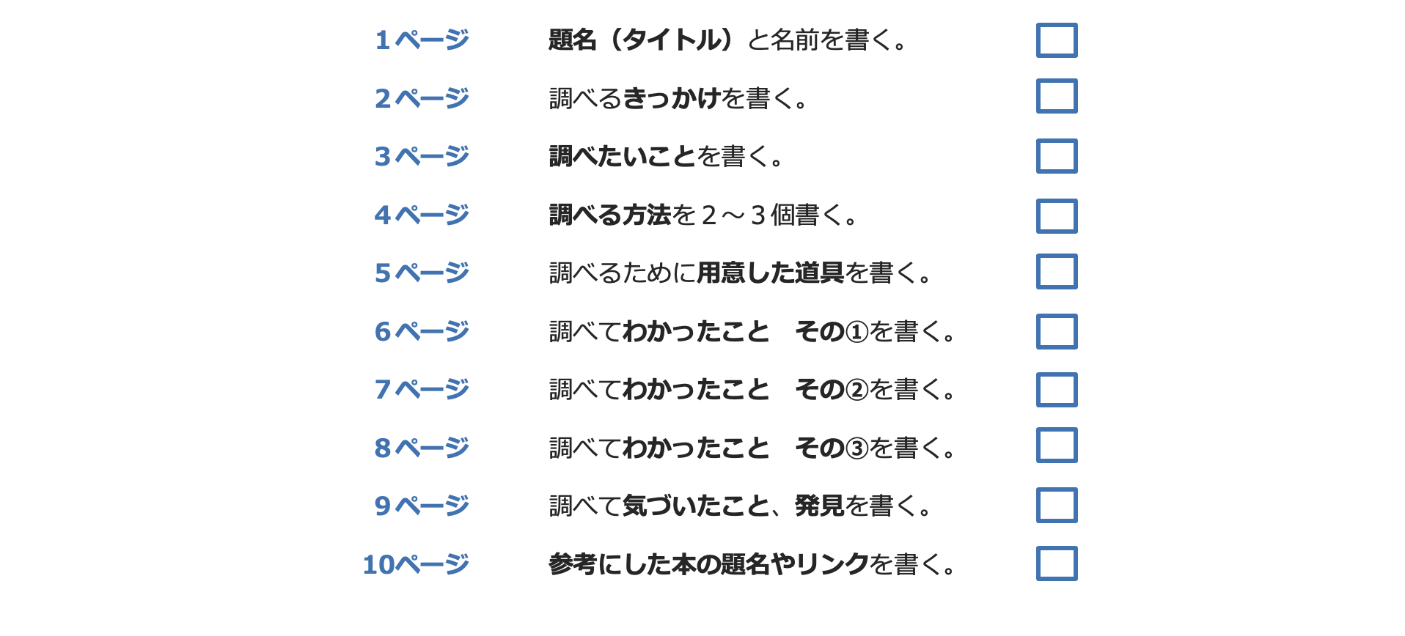
Let’s Do 10ページ調べ学習

Slide 2
TITLE
年 組 名前
1

Slide 3
◼︎調べるきっかけ
2

Slide 4
◼︎調べたいこと
3

Slide 5
◼︎調べる方法
4

Slide 6
◼︎用意したもの
5

Slide 7
◼︎わかったこと①
6

Slide 8
◼︎わかったこと②
7

Slide 9
◼︎わかったこと③
8

Slide 10
◼︎気付き・発見
9

Slide 11
◼︎参考にしたもの
10

